Slide 1
DOMÒTICA
Per Gerard Flequé Bernadó

Slide 2
INTRODUCCIÓ
Comunicació entre dispositius mitjançant interfície web
https://github.com/Enjoyed/RatchetInstallation

Slide 3
Visió general.
Gestionar dispositius.
Tecnologia utilitzada.
Com funciona.

Slide 4
PLANTEJAMENT
Comunicació ràpida
Sense necessitat d’instal·lació
Escalabilitat
Interfície còmoda
Eficiència energètica

Slide 5
HARDWARE
Raspberry Pi
Arduino (basats en ESP8266)
Sensors
Actuadors

Slide 6
SOFTWARE
Arduino IDE
Bloc de Notes / Notepad++…
Raspbian

Slide 7
TECNOLOGIES EMPRADES
HTML
CSS
PHP
JAVASCRIPT
JSON
BOOTSTRAP
C (Arduino)
Ratchet
BASH
NODEJS
HTTP

Slide 8
HTML5
La base de tota plana web.

Slide 9
CSS3
Fent bonica la teva plana web

Slide 10
PHP5
WebSockets

Slide 11
JAVASCRIPT
Processa la plana del client i la comunicació client-servidor.

Slide 12
JSON
Format de les dades

Slide 13
Comparativa JSON - XML
JSON
XML
{“empleats":[
{ “nom":"John", “cognom":"Doe" },
{ “nom":"Anna", “cognom":"Smith" },
{ “nom":"Peter", “cognom":"Jones" }
]}
<empleats>
<empleat>
<nom>John</nom> <cognom>Doe</cognom>
</empleat>
<empleat>
<nom>Anna</nom> <cognom>Smith</cognom>
</empleat>
<empleat>
<nom>Peter</nom> <cognom>Jones</cognom>
</empleat>
</empleats>

Slide 14
NODEJS
Client al servidor

Slide 15
BOOTSTRAP
Framework de CSS i JS

Slide 16
C (Arduino IDE)
Programant Arduino

Slide 17
Ratchet
Framework de PHP per comunicació servidor-client

Slide 18
BASH
Utilitzat per fer l’script d’instal·lació

Slide 19
HTTP
Mètode de comunicació

Slide 20
Mencions d’idees anteriors.
Sistema Clients web -> Servidor <-> Arduino, però guardant dades a MySQL o MongoDB amb Prometheus, i executant Ajax als clients web per refrescar dades.

Slide 21
CARACTERISTIQUES DE VERSIÓ
Tolerància a errades; 2-3 dispositius.
Màxim aconsellat: 12 dispositius.

Slide 22
INTRODUCCIO 2, ARDUINO
Arduino és una plataforma de codi obert que es pot utilitzar en qualsevol projecte electrònic.
Molt utilitzat en IoT, degut al codi obert, preu econòmic i poder-ho implementar en qualsevol entorn d'electrònic.

Slide 23
Script d’instal·lació
Comprovacions
Instal·lació de programari
Crear l’estructura de carpetes
Descarregar/instal·lar Composer
Copiar fitxers als seus respectius llocs
Instal·lació client WebSockets
Preparant la plana web (JQuery i Bootstrap)
Iniciar quan iniciï l’Apache
Cron d’actualització
Permisos
INSTAL·LACIO COMPLETA AMB
EL NECESSARI PER FUNCIONAR

Slide 24
Estructura
Apache2
assets/css/custom.css
WebSockets
updater.js
updater.php
refresh.js
check.sh
bin/server.php
src/websocketgerard/Chat.php
index.html
/var/www/html
/opt/websockets

Slide 25
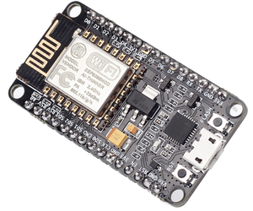
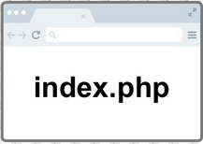
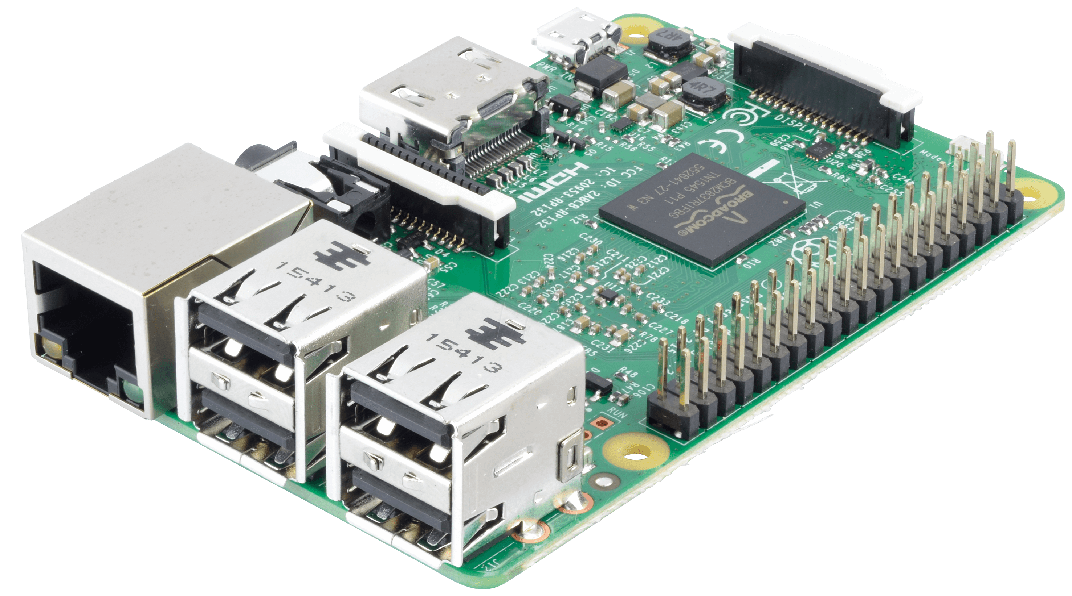
COM FUNCIONA?
SERVIDOR
CLIENTS WEB
ARDUINO

Slide 26
En cas d’acció Web
Envia
{“r1_r1”=0}
1.1.1.1/?r1_r1=0
HTTP QUERY
Actualització
{“r1_r1”=0}
OK
Actualitza
{“r1_r1”=0}
1.1.1.1/?r1_r1=0
Correcció
{“r1_r1”=1}
Timeout:
2 segons

Slide 27
En cas d’Actualització
{“r1_r1”=0}
Actualització dels
nous valors
{“r1_r1”=0,
”d1_llum”=300,
“d2_temp”=38}
PETICIÓ HTTP
/JSON
{“d1_llum”=300}
CRON 30 SEG
{“d2_temp”=38}

Slide 28
En cas de sensors
Depenent el sensor
es pot refrescar abans
/updater.php?d1_llum=300
Actualització
{d1_llum=300,
r1_llum=300,
d2_temp=23}
CADA X SEGONS
DEPENENT ELS
SENSORS
/updater.php?r1_llum=300
/updater.php?d2_temp=23

Slide 29
DIFICULTATS
Electrònica
Arduino

Slide 30
TO DO LIST
Millora de gestió d’errors
Sistema de batecs
Més opcions de sensors
Millor distribució
Optimització
Implementació seguretat

Slide 31
PROVA PRÀCTICA
http://10.19.250.1
Xarxa ASIX2

Slide 32


